Slide 1



Slide 2
بوكس؟
منصة تسعى لتقديم أفضل حلول شحن ونقل البضائع بين المدن

Slide 3


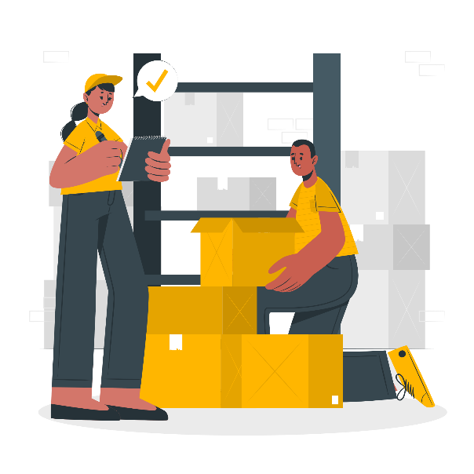
أهداف بوكس

Slide 4


التقنيات

Slide 5



Slide 6

الاسئلة

Slide 7

شكرًا

